Slide 1
…ZAGREBA

Slide 2
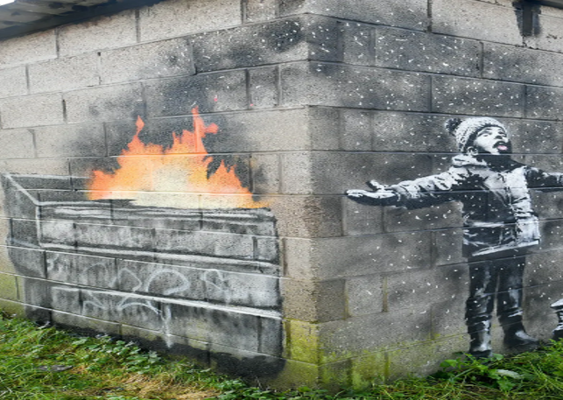
ŠTO SU GRAFITI?
Grafiti se u današnje vrijeme objašnjavaju kao crteži ili natpisi na zidovima, zgradama, u pothodnicima
Mogu biti izvedeni kredom, ugljenom ili sprejem
Grafiti su način izražavanja nečije mašte, najčešće pogleda na političko stanje i iskazivanje mišljenja.

Slide 3
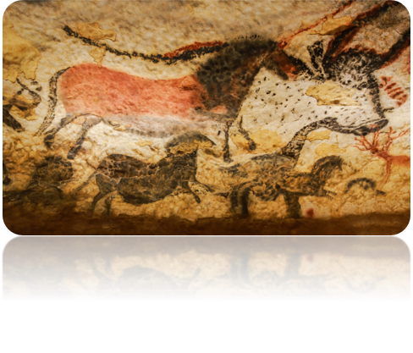
POVIJEST NASTANKA GRAFITA
Početke nalazimo već u spiljskim crtežima iz mlađeg kamenog doba (teme iz lova, životinja)
Staroegipatskoj kulturi
Crtežima američkih Indijanaca (simboli plemena, lova i rituala)
Pojavi kršćanstva (grafiti s vjerskim sadržajima, bogovima, svecima)
U 19. i 20. st. grafite najčešćće nalazimo po javnim zahodima posebno u Srednjoj Europi (teme politike i socijalne poruke)

Slide 4
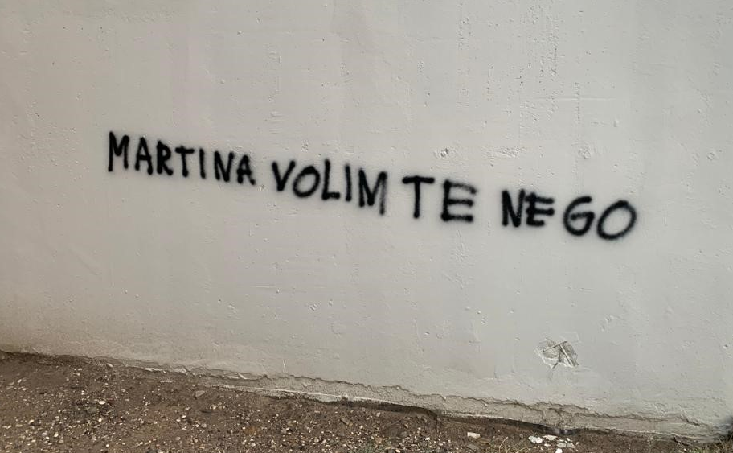
LJUBAVNI GRAFITI
Izražavaju romantiku i ljubav, a često su i vulgarni te koriste proste riječi

Slide 5
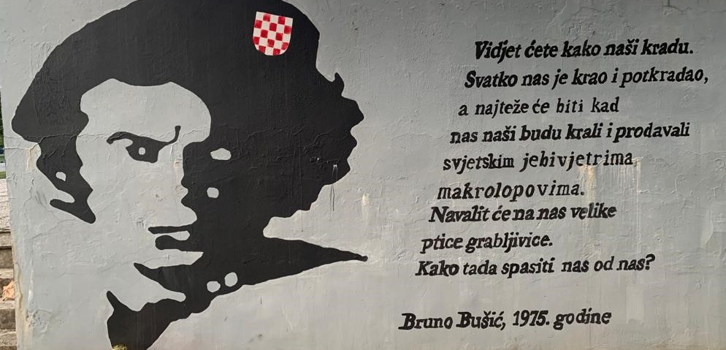
POLITIČKI GRAFITI
Nose političke poruke kao reakcija na političke događaje i društvene probleme

Slide 6
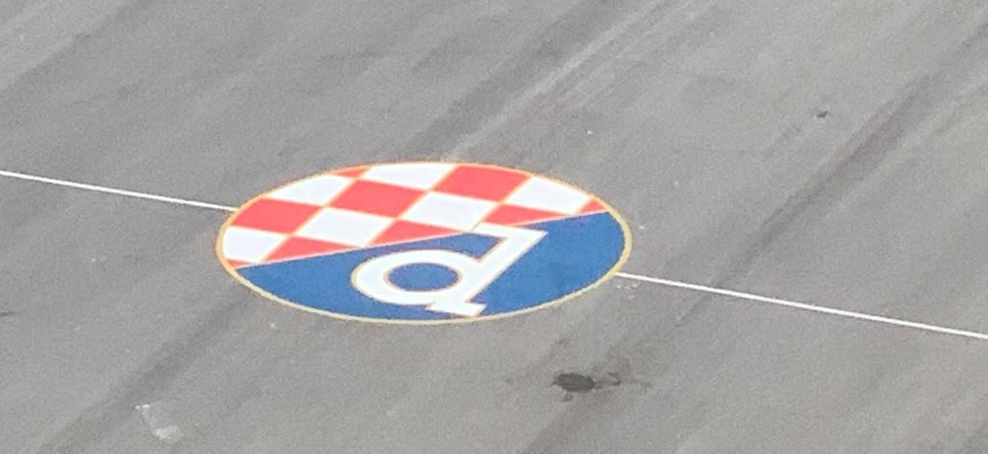
NAVIJAČKO-SPORTSKI GRAFITI
To su najzastupljeniji grafiti u Zagrebu
Navijačke skupine njima izražavaju pripadnost svojim klubovima
Uz imena klubova često se spominje ime kvarta, naselja ili godina osnutka kluba.

Slide 7
KVARTOVSKI GRAFITI
Izražavaju pripadnost nekom kvartu ili skupini koja živi na tom području
Prenose poruku lokalnih grupa, pojedinaca ili stanovnika tog kvarta (naselja)

Slide 8
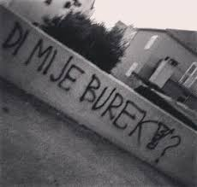
„NEMAŠTOVITI” GRAFITI
Narušavaju izgled grada bez posebne poruke i nisu povezani s umjetnošću

Slide 9
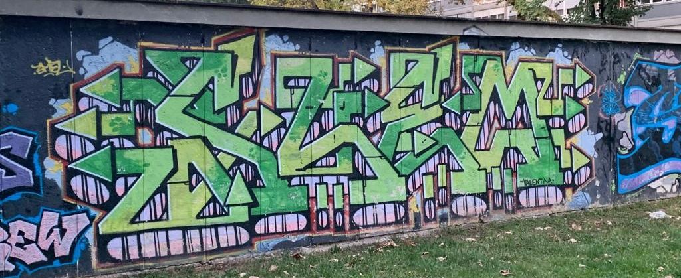
ULIČNA UMJETNOST ILI STREET ART
Počela se razvijati 1970-ih godina u podzemnim željeznicama New York-a, promovirajući punkerski duh
Umjetnici oslikavaju tramvaje, parkove, zidove zgrada i dostupni su širokoj publici

Slide 10
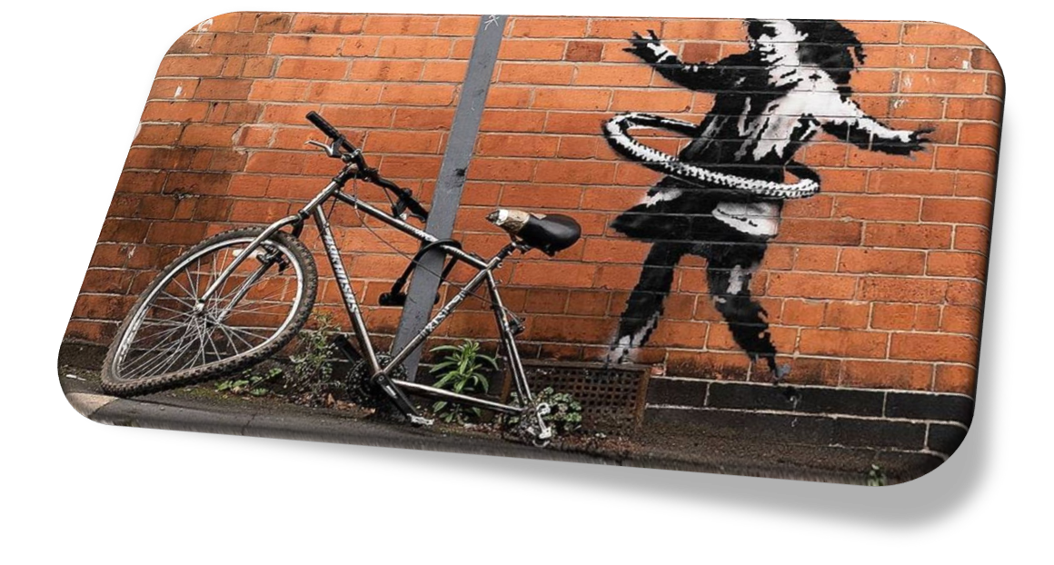
HVALA VAM NA PAŽNJI!
F. L., 8.B

